Slide 1
Święto Flagi 2 maja

Slide 2
Dzień Flagi Rzeczypospolitej Polskiej – polskie święto wprowadzone na mocy ustawy z 20 lutego 2004, obchodzone między świętami 1 maja (zwanym Świętem Pracy) i 3 maja (Świętem Narodowym 3 Maja).

Slide 3
Obchody Święta Flagi w 2017

Slide 4
Ustanowienie święta
15 października 2003 do laski marszałkowskiej wpłynął poselski projekt zmiany ustawy o godle, barwach i hymnie RP, ustanawiający m.in. Dzień Flagi RP. Co wynika z uzasadnienia ustawy wprowadzającej święto, wybór dnia 2 maja nie był przypadkowy – chodziło o dzień, w którym Polakom towarzyszą refleksje o szczytnych kartach historii Polski, wypełnienie wolnego dnia pomiędzy świętami narodowymi oraz podkreślenie obchodów Światowego Dnia Polonii. W toku prac legislacyjnych Senat RP w uchwale z dnia 12 lutego 2004 zaproponował poprawki m.in.: zastąpić Dzień Flagi RP Dniem Orła Białego, uznając godło za naczelne spośród symboli RP. Ostatecznie Sejm odrzucił poprawkę i 20 lutego 2004 ustanowił Dzień Flagi Rzeczypospolitej Polskiej.

Slide 5
Polska flaga zawieszona 2 maja 1945 r. w zrujnowanym Berlinie.

Slide 6
Historia Flagi Polski
Według ustawy z dnia 31 stycznia 1980 jest nią prostokątny płat tkaniny o barwach Rzeczypospolitej Polskiej i proporcji 5:8, umieszczony na maszcie. Barwy flagi złożone z dwóch poziomych pasów: białego oraz czerwonego są odwzorowaniem kolorystyki godła państwowego, który stanowi orzeł biały na czerwonym polu.
Koloru białego używa się w heraldyce* jako reprezentację srebra. Oznacza on także wodę, a w zakresie wartości duchowych czystość i niepokalanie.
Kolor czerwony jest symbolem ognia i krwi, a z cnót oznacza odwagę i waleczność
*Heraldyka- jedna z nauk pomocniczych historii, zajmuje się badaniem rozwoju i znaczenia oraz zasadami kształtowania się herbów.

Slide 7
Błonia i Kopiec Kościuszki w Krakowie 2 maja 2019.

Slide 8
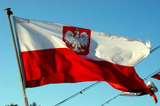
Bandera wojenna
Modyfikacją flagi państwowej z godłem jest bandera wojenna ustanowiona po raz pierwszy ustawą z 1 sierpnia 1919 roku. Stanowiła ona, że „banderą morską wojenną” (ale także „flagą wojenną lądową”) będzie „chorągiew z wycięciem o barwach narodowych […] z herbem Rzeczypospolitej pośrodku białego pasa”. Wobec zmiany widniejącego na banderze godła państwowego, wraz z nim uległa zmianie także i sama bandera wojenna.

Slide 9
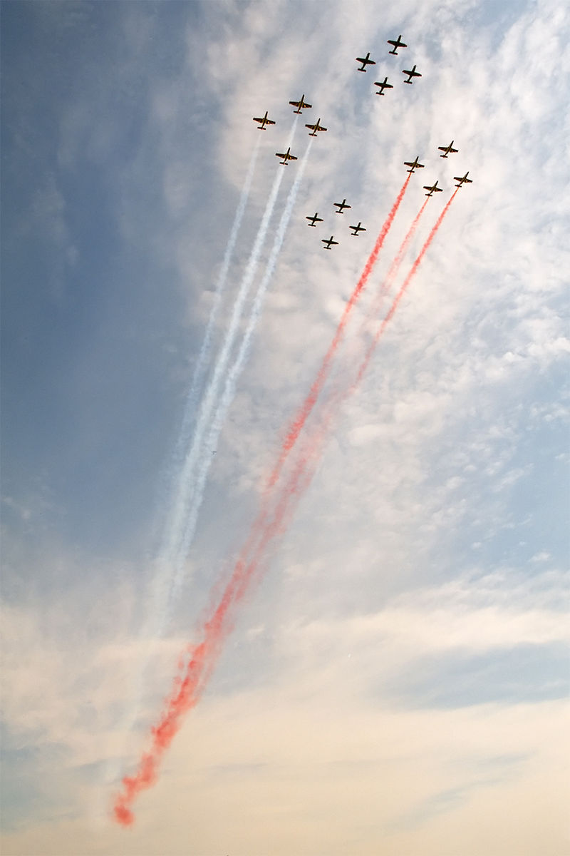
Polska flaga z przestrzelinami, powstanie warszawskie (1944)
Polskie barwy narodowe na AirShow
w Radomiu 2005

Slide 10
Koniec
Wykonała
Lena Mróz

